Slide 1
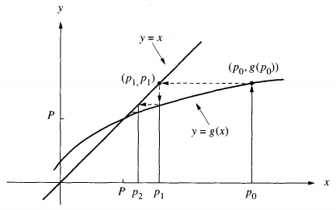
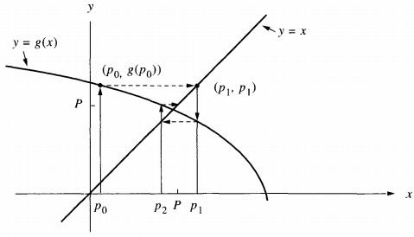
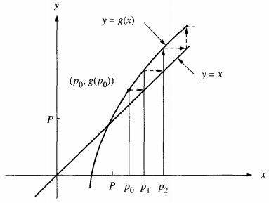
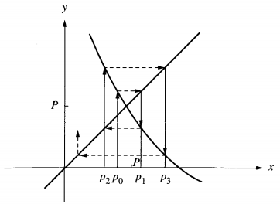
y = f(x)
y = x
y = x
a
a
y = f(x)
x₀
x₂
a
x₁
a
x₂
x₁
x₀
y = f(x)
y = f(x)
y = x
y = x
a
a
x₂
x₀
a
x₁
x₃
a
x₀
x₁
x₂

Slide 2
y
y = F(x)
x₁
x₃
p
x₂
x₀
x

Slide 3
y
y = F(x)
x₁
x₃
p
x₂
x₀
x

Slide 4
y
y = F(x)
x₁
p
x₂
x₀
x

Slide 5
y
y = F(x)
x₁
p
x₀
x

Slide 6
y
y = F(x)
p
x₀
x

Slide 7
y
y = F(x)
x₁
x₃
x₄
x₂
x₀
x

Slide 8
y
p
x₃
x₂
x₁
x₀
x
y = F(x)

